Slide 1
Профилактические меры по предотвращению суицида среди несовершеннолетних

Slide 2
СУИЦИД
(самоубийство)
- намеренное лишение себя жизни
- умышленное самоповреждение со смертельным исходом.

Slide 3
Психологический смысл суицида заключается в снятии эмоционального напряжения, ухода от той ситуации, в которой волей неволей подросток оказывается.

Slide 4
Смерть для ребенка является понятием отвлеченным, он никак не связывает его ни со своей личностью, ни с личностью близких. У ребенка не сформировано представление, что смерть необратима (он считает, что какое-то время его не будет, а потом он опять вернется).

Slide 5
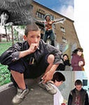

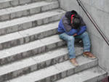
От самоубийства ежегодно погибают около 2 800 детей и подростков в возрасте от 12 до 19 лет
(данные официальной статистики по России)

Slide 6
ПО ДАННЫМ СТАТИСТИКИ:
частота суицидальных действий среди молодежи, в течение последних двух десятилетий удвоилась;
у 30% лиц в возрасте 14 – 24 лет бывают суицидальные мысли;
6% юношей и 10% девушек совершают суицидальные действия.

Slide 7
ПО ДАННЫМ СТАТИСТИКИ:
10% суицидальное поведение имеет цель покончить собой
90% суицидальное поведение подростка – это привлечение к себе внимания («крик о помощи»)

Slide 8
За последние пять лет самоубийством покончили жизнь
1415 несовершеннолетних.
За каждым таким случаем стоит личная трагедия, катастрофа, безысходность, когда страх перед жизнью побеждает страх смерти.
Анализ материалов уголовных дел и проверок обстоятельств причин самоубийств несовершеннолетних, проведенный Генеральной Прокуратурой России, показывает, что 62% всех самоубийств несовершеннолетних связано с:
семейными конфликтами и неблагополучием;
боязнью насилия со стороны взрослых;
бестактным поведением отдельных педагогов;
конфликтами с учителями, одноклассниками, друзьями;
черствостью и безразличием окружающих.

Slide 9
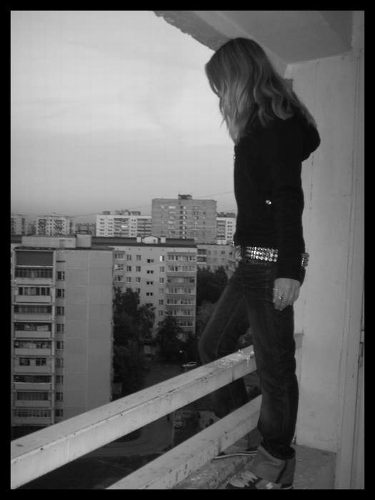
Подростковый возраст от 9-11 до 14-15 лет
переходный
трудный
критический
кризисный

Slide 10
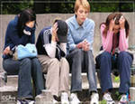
ХАРАКТЕРИЗУЕТСЯ:
бурный физический рост ;
половое созревание;
НО
психологическая незрелость

Slide 11

Выраженная неравномерность:
приводит к:
повышенной утомляемости;
возбудимости;
раздражительности;
негативизму!

Slide 12
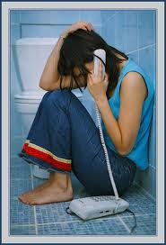
Противоречивость поведения:
интенсивное общение сменяется замкнутостью;
уверенность переходит
в неуверенность
и
сомнения в себе

Slide 13
ПО ДАННЫМ СТАТИСТИКИ:
в целом ряде случаев
подростки решались на самоубийство
в целях обратить внимание родителей, педагогов на свои проблемы
и протестовали
таким страшным образом
против бездушия, безразличия, цинизма и жестокости взрослых.

Slide 14
ПО ДАННЫМ СТАТИСТИКИ:
больше всего самоубийств
регистрируется весной,
когда человеческие несчастья
контрастируют с цветением окружающей природы.
Тусклые краски зимы
в какой-то мере гармонируют
с душевной подавленностью,
но между мрачными переживаниями «Я»
и яркими днями весны
возникает явный контраст.

Slide 15
Более восприимчивы к суициду :
совершившие ранее попытку суицида (парасуицид);
высказывающие суицидальные угрозы, прямые или завуалированные;
имеющие тенденции к самоповреждению (аутоагрессия);
имеющие суициды в семье, алкоголизм;
сверхкритичные к себе подростки;
страдающие от недавно испытанных унижений или трагических утрат;
подростки, прочувствовавшие несоответствие между ожидавшимися успехами в жизни и реальными достижениями;
страдающие от болезней или покинутые окружением.

Slide 16
Более восприимчивы к суициду :
подростки, лишенные родительского внимания и заботы,
в 75 % их родители разведены или проживают отдельно;
дети, проживающие в интернатах;
дети, проживающие с приемными родителями.

Slide 17
Предсуицидальный синдром:
психологический симптомокомплекс, свидетельствующий о надвигающемся суицидальном акте,
т. е. этап суицидальной динамики,
длительность которого составляет
от нескольких минут до нескольких недель и месяцев.
Наблюдается чаще у старших подростков и взрослых в случае наличия тенденции к суицидальным актам в сложных ситуациях.

Slide 18
СУИЦИДАЛЬНОЕ ПОВЕДЕНИЕ:
ДЕМОНСТРАТИВНОЕ - способы суицидального поведения чаще всего проявляются в виде порезов вен, отравления неядовитыми лекарствами.
АФФЕКТИВНОЕ - чаще прибегают к попыткам повешения, отравлению токсичными и сильнодействующими препаратами.
ИСТИННОЕ - чаще прибегают к повешению.

Slide 19
ДЛЯ ОКАЗАНИЯ ПОМОЩИ
НЕОБХОДИМО
ЗНАТЬ!

Slide 20

ИНТЕРЕСЫ ПОДРОСТКА:
интерес к собственной личности;
установка на большие масштабы;
тяга к волевому напряжению;
тяга к сопротивлению (упрямство, протест)

Slide 21
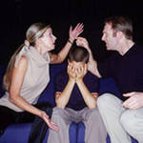


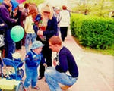

Решать конфликты дети учатся у родителей

Slide 22
Основные направления профилактики конфликтов родителей с детьми:
повышение педагогической культуры родителей,
позволяющей знать и учитывать возрастные особенности детей,
их эмоциональное состояния.

Slide 23
ОСНОВНЫЕ ПРАВИЛА:
оцените степень риска самоубийства;
не оставляйте человека одного в ситуации высокого суицидального риска;
установите заботливые взаимоотношения;
будьте внимательным слушателем;
не спорьте ;
задавайте вопросы;
не предлагайте неоправданных утешений;
предложите конструктивные подходы;
вселяйте надежду;
обратитесь за помощью к специалистам

Slide 24

НЕОБХОДИМО ЗНАТЬ!
суицидальными людьми, в целом,
часто руководят амбивалентные чувства.
Они испытывают безнадежность,
и в то же самое время надеются
на
спасение.

Slide 25
